Slide 1
以生成對抗網路為基礎將室內設計三維模型轉換之研究
研究生:李承諺
指導教授:廖秀莉 教授

Slide 2
真實圖片
判別器
分數
雜訊z
生成器
假圖片

Slide 3
真實圖片
條件y
判別器
分數
雜訊z
生成器
假圖片

Slide 6
0
1
1
0
….
….
….
圖片
真/偽

Slide 7
資料蒐集
語義分割
圖像轉換
(Pix2pix)
影像濾波層
模型評估

Slide 8
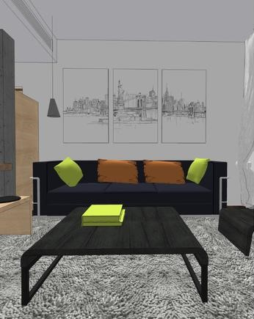
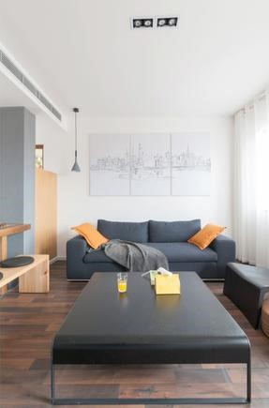

Slide 9
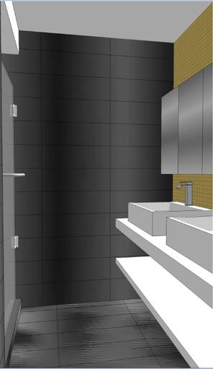
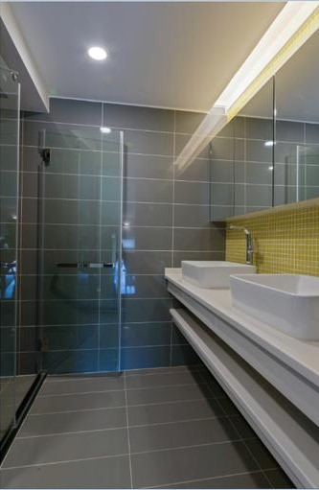

Slide 10
IMG
IMG
Input
編碼器
特徵向量
解碼器
Output

